Slide 1
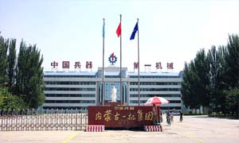
坦克装甲车辆 综合仿真平台建设
王玉山 技管中心
2012年4月12日
Notes:
精益研发是我们根据中国工业企业的现状提出的一种提升企业竞争力的方案。下面我们对这样一套方案做简单介绍。

Slide 2


精益研发体系
项目背景
建设思路
建设方案
实施规划

Slide 3
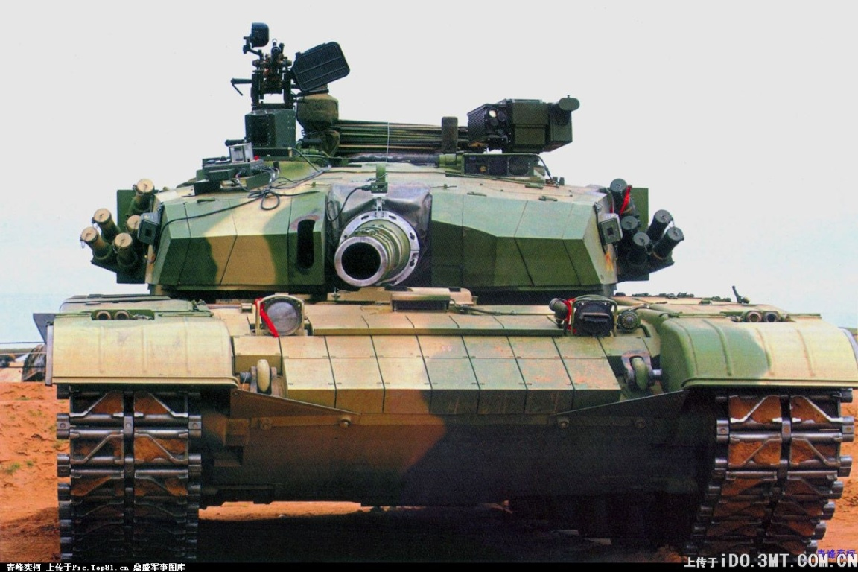
项目背景
用户背景：
隶属于属于兵器北团，属大型坦克装甲车辆研制单位；
产品：主战坦克和轮式装甲车；
从2009年开始，到现在一直没有大的型号技改项目；
项目背景
本次项目属于“武器研发平台”项目；
我们公司报盘子有三大块：综合设计、质量管理、知识工程；
主要使用单位是客户研发部门---科研所；
项目启动时间是2013年上半年；
一期项目实施周期预计一年

Slide 4
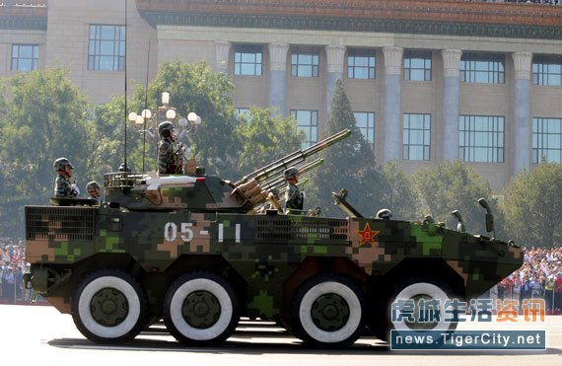
项目背景
企业现状：
主要设计单位为科研所，人员400人左右，研发人员200余人；
涉及履带/轮式总体、炮塔、传动、电气与防护、行动专业；
以自主型号研制和兵器201所联合设计型号；
信息化现状
设计软件：AutoCAD、Pro/E；
仿真软件：ANSYS、NASTRAN、CFDDesign、Adams、Fatigue；
产品数据管理系统：Windchill；
建设需求
仿真软件：ANSYS、Tosca、Fluent、LS-Dyna、Autodyn；
多学科优化：ModelCenter
平台软件：科研项目管理、仿真管理平台、
产品知识库、设计质量管理、试验数据管理；

Slide 5
企业面临的挑战
企业面临的挑战
工作流程不规范，工作界限不清，多人协作困难，工作难以并行
软件间接口不通畅，数据交换依赖人工，效率低且易出错
仿真经验未封装，大量低价值的重复性工作，难以快速迭代和优化
过程数据没有记录，过程难以追溯和再利用，方案迭代困难
工程数据管理不规范、知识和经验难以沉淀、管理和再利用

Slide 6
建设目标
坦克装甲车辆综合仿真平台总体要求
规范设计仿真工作流程，变不可控为可控
打通软件间的数据接口，实现数据无缝转换
固化仿真经验，降低仿真难度，提高仿真效率
完整记录过程数据，实现数据追溯和重用
规范历史仿真数据的管理，方便快速检索和重用
目标：用三年时间分三期构建一个坦克装甲车辆综合仿真平台

Slide 7
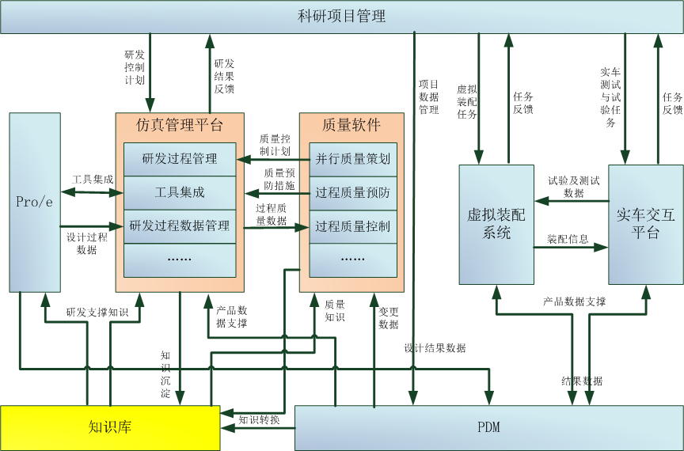
总体总体思路
精益研发平台

Slide 8
精益研发体系
项目背景
建设思路
建设方案
实施规划

Slide 9
坦克装甲车辆精益设计平台框架
研发门户
企业门户
客户端框架
基础管理系统
集成
个人登陆管理
协同任务管理
搜索功能集成
应用模块集成
消息管理
系统管理
知识工程子平台
综合仿真子平台
项目过程控制子平台
集成
专业设计系统
研发流程系统
策划执行系统
PM
知识地图
总体专业设计环境
炮塔专业设计环境
传动系统设计环境
特种防护设计环境
行动专业设计环境
策划支撑系统
策划监控系统
知识采集系统
质量管控子平台
知识封装工具
基础框架
并行质量策划系统
数据知识管理
流程管理
数据管理
任务管理
质量查询追溯系统
通用知识管理
专业设计导航
协同仿真管理
设计集成优化
质量评估系统
流程及专业知识库
标准文件库
过程质量控制
基础
数据库
流程
模板库
设计
模板库
仿真
模板库
设计
经验库
质量协同监控系统
基础数据库
检查表库
任务信息库
质量控制点库
集成
集成
集成
外部数据库
PDM
PRO/E
NAS
ANSYS
Office
…

Slide 10
精益研发所基于的流程模型 – 骨架
阶
段
阶段
1
评审
阶段
2
评审
阶段
3
评审
阶段
4
Plan
n.0
n.1
n.2
n.2.1
n.1.1
n.1.2
n.2.2
n.3
n.3.1
n.3.2
n.4
n.4.1
n.4.2
n.5
n.5.1
n.5.2
工
作
分解
WBS
工
作
流
Workflow
工
具
流
SimFlow
步
骤
Steps
Notes:
Plan和WBS为管理层面，主要针对状态和结果，流程/过程/步骤为实现层面，主要针对过程

Slide 11
精益研发所基于的流程模型
阶
段
阶段 n-1
评审
阶段n
评审
阶段 n+1
Plan
n.0
n.1
n.2
n.2.1
n.1.1
n.1.2
n.2.2
n.3
n.3.1
n.3.2
n.4
n.4.1
n.4.2
n.5
n.5.1
n.5.2
工
作
分解
WBS
工
作
流
Workflow
规范，约束 （指标、进度)
工
具
流
SimFlow
输
入
输
出
工作包
步
骤
资源
（人、财、物）
Steps
A Pera Global Company © 2011 PERA China
Notes:
Plan和WBS为管理层面，主要针对状态和结果，流程/过程/步骤为实现层面，主要针对过程

Slide 12
精益研发体系的工作包 – 灵魂
约束（指标、进度, 规范）
输
入
工作包
输
出
知识伴随
1. .……
2. ……
n. ……
工具集成
1. ……
2. ……
n. ……
质量管控
1. .……
2. ……
n. ……
资源（人、财、物）
A Pera Global Company © 2011 PERA China

Slide 13
精益研发的业务蓝图
– 人体模型
顶层策划
（WBS初始库）
S0
知识工程体系
K0
质量管理体系
Q0
研制任务
型号策划
（型号WBS实例化）
S1
质量监控
Q1
PM
型号控制计划
S2
指标管理
Q2
伴随知识
K1
专业工作包
W0
评审计划
Q3.1
质量评估
Q8
专项评审
Q3.2
质量归零
总体专业
综合设计
W1
炮塔专业
综合设计
W2
行动系统
综合设计
Wn
转阶段评审
Q3.3
任务分解
W2.1
专业数据库1
数据管理
质量数据管理
Q7
流程模板
K2
工作流程
W2..2
专业数据库2
W2.7
执行任务
W2.3
专业数据库n
Wn+1
符合性检查
Q4
过程模板
K3
执行工具
W2.4
PDM
工具模板
K4
工具组件
W125
数字化军检
Q5
Q6
专业知识库
个人知识库
K5
设计员工作环境
W2.6
Notes:
通过对型号研制的顶层WBS基础工作包进行维护和策划，定义研制的阶段划分、标准WBS分解及工作包定义，形成一个标准的顶层WBS控制体系；
根据研制任务要求，针对具体型号进行质量策划，依据顶层的WBS工作包以及该型号的实际质量控制要求，形成型号质量保障大纲（型号WBS实例化）将质量控制目标合理分解到一系列工作包中；
根据型号的WBS工作包按专业类别形成各专业部的控制计划，按照研制阶段及工作包的控制顺序发起专业工作包，并通过各专业系统进行执行；
各专业系统（如重量、气动等）对工作包进一步分解，通过具体的工作流程实现专业分析任务的协同和流转。流程任务与相关的设计分析工具集成，实现工具使用及数据管理的无缝结合。
通过轻量级的客户端环境，把设计任务、数据、知识等与设计师现有设计终端有机结合，实现对协同设计过程的高效支持
过程质量控制贯穿整个研发流程，实现对关键阶段和关键活动评审控制。质量部门通过数据接口监控和跟踪设计活动文档的质量状态。对研发过程发现的质量问题进行闭合和归零
设计指标作为研发过程的关键控制对象，从总体的技战术指标定义、分解，并落实到各工作包和设计任务，对实际目标值进行自动汇总和状态监控预警
知识工程作为整个平台的重要支撑，实现从顶层WBS策划、工作包执行、任务执行、设计分析等多层次的知识管理和知识应用，形成与实际研发工作紧密结合的型号研发工程知识体系。

Slide 14
坦克装甲车辆精益设计平台框架
研发门户
企业门户
客户端框架
基础管理系统
集成
个人登陆管理
协同任务管理
搜索功能集成
应用模块集成
消息管理
系统管理
知识工程子平台
综合仿真子平台
项目过程控制子平台
集成
专业设计系统
研发流程系统
策划执行系统
PM
知识地图
总体专业设计环境
炮塔专业设计环境
传动系统设计环境
特种防护设计环境
行动专业设计环境
策划支撑系统
策划监控系统
知识采集系统
质量管控子平台
知识封装工具
基础框架
并行质量策划系统
数据知识管理
流程管理
数据管理
任务管理
质量查询追溯系统
通用知识管理
专业设计导航
协同仿真管理
设计集成优化
质量评估系统
流程及专业知识库
标准文件库
过程质量控制
基础
数据库
流程
模板库
设计
模板库
仿真
模板库
设计
经验库
质量协同监控系统
基础数据库
检查表库
任务信息库
质量控制点库
集成
集成
集成
外部数据库
PDM
PRO/E
NAS
ANSYS
Office
…

Slide 15
平台架构
综合仿真平台门户
专业应用系统
履带总体 专业环境
炮塔专业 专业环境
传动专业 专业环境
防护专业 专业环境
轮式总体 专业环境
行动专业 专业环境
…….
基础支撑软件
研发过程协同管理
流程管理
协同任务管理
流程定义
流程执行
流程监控
应用集成
任务管理
任务执行
任务监控
任务统计
设计导航
协同仿真管理
多学科集成优化
设计过程定义
设计工具封装
仿真工具集成
仿真向导模板
优化流程定义
优化组件封装
设计过程管理
设计过程监控
仿真过程集成
资源任务调度
多方案对比
多学科优化
过程数据管理
元数据管理
数据可视化
数据对比
数据谱系
多视图管理
数据备份恢复
工程资源管理
流程模板库
设计模型库
仿真模板库
优化模型库
设计知识库
仿真知识库

Slide 16
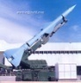
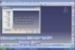
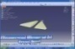
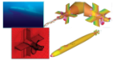
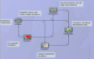
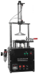
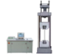
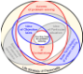

应用场景：全景
计划
设计
任务
项目管理系统
PDM WindChill
知
识
的
积
累
与
沉
淀
，
质
量
策
划
与
管
控
状态
产品数据
任务1
知
识
的
重
用
与
共
享
，
质
量
监
控
与
追
溯
项目
任务2
任务13
角色
进度及状态反馈
WBS任务包
最终数据归档
数据引用
管控层
项目负责人
技术主管
研发流程管理系统
过程监控
信息统计
执
行
环
境
优化
归档
优化
归档
S
设计
计算
试验
评审
设计
计算
试验
报告
E
角色
设计任务辅助工具
执
行
工
具
设计导航
工具封装
仿真计算
仿真工具集成
设计优化
过
程
数
据
管
理
执行层
主任设计师
设计师
资源引用
审批 资源入库
资源层
角色
研发资源知识库系统
研发数据管理系统
模型
数据库
载荷
数据库
经验库
工程数据库
……
研发过程
数据库
系统管理员
维护人员

Slide 17
精益研发体系
项目背景
建设思路
建设方案
实施规划

Slide 18
平台架构
综合仿真平台门户
专业应用系统
履带总体 专业环境
炮塔专业 专业环境
传动专业 专业环境
防护专业 专业环境
轮式总体 专业环境
行动专业 专业环境
…….
基础支撑软件
研发过程协同管理
流程管理
协同任务管理
流程定义
流程执行
流程监控
应用集成
任务管理
任务执行
任务监控
任务统计
设计导航
协同仿真管理
多学科集成优化
设计过程定义
设计工具封装
仿真工具集成
仿真向导模板
优化流程定义
优化组件封装
设计过程管理
设计过程监控
仿真过程集成
资源任务调度
多方案对比
多学科优化
过程数据管理
元数据管理
数据可视化
数据对比
数据谱系
多视图管理
数据备份恢复
工程资源管理
流程模板库
设计模型库
仿真模板库
优化模型库
设计知识库
仿真知识库

Slide 19
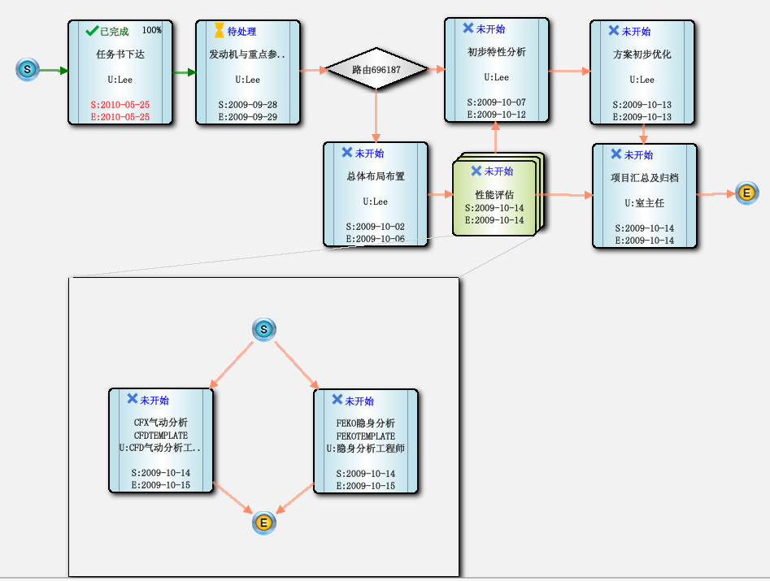
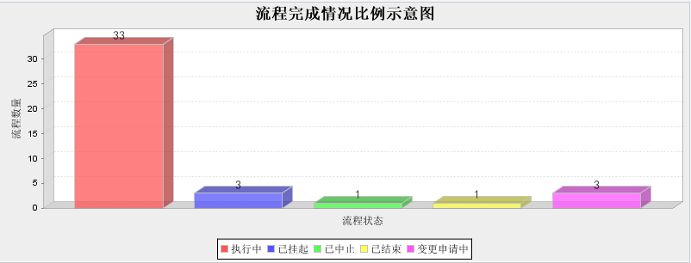
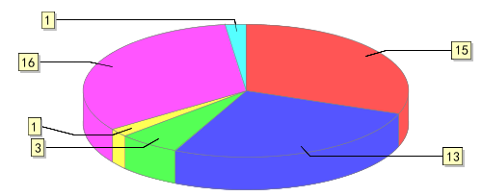

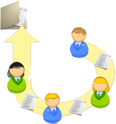







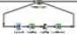
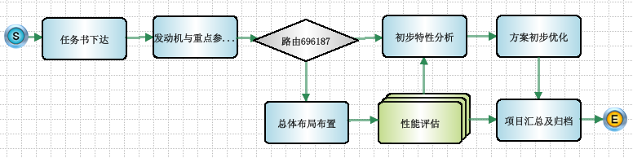

工作流管理
工作流管理技术
流程监控
面向企业级工作协同
解决多人之间的协同工作和多系统之间的协同工作
提供流程管理、资源的调度和调配等技术
管理层
流程执行
实验
执行者
仿真
设计
流程定义
创建者
Notes:
1、工作流管理技术提供多人协同支持：管理者通过工作流程将任务进行分解到人，工程师通过任务管理模块接收分配的任务，启动工具或者多学科集成应用模板，完成设计任务，提交过程数据，从而完成任务，在完成任务的过程中可以获取上游的数据，接收任务相关的知识；
2、工程师可以根据任务性质，进行动态流程调整并提供驳回、迭代等业务过程，还可提供流程的动态再分解；
3、管理者通过知识管理模块可以将流程模板进行存储、以备后续重用。

Slide 20
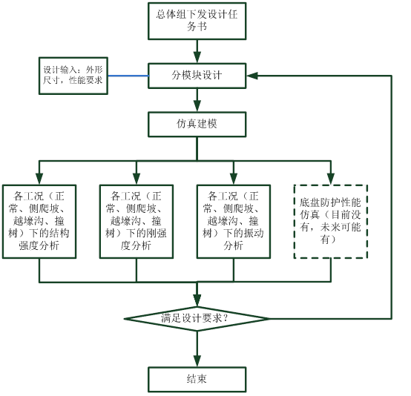
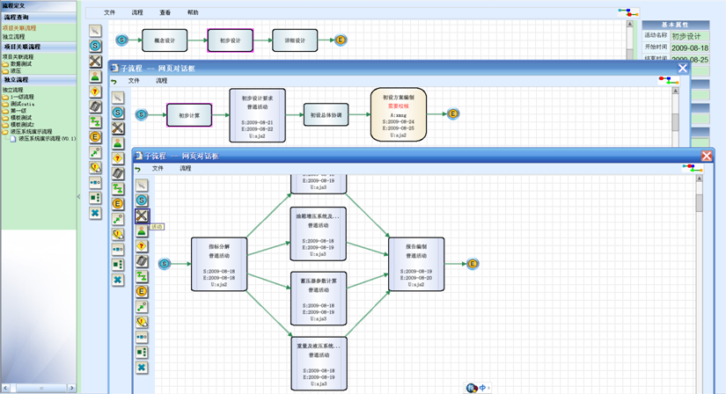
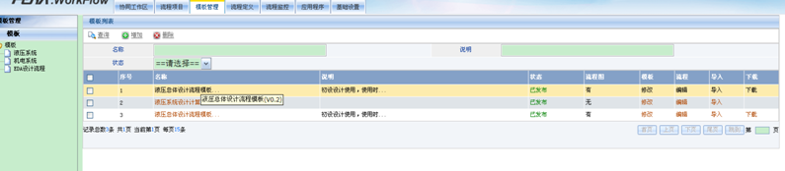
协同设计过程（示意）

Slide 21
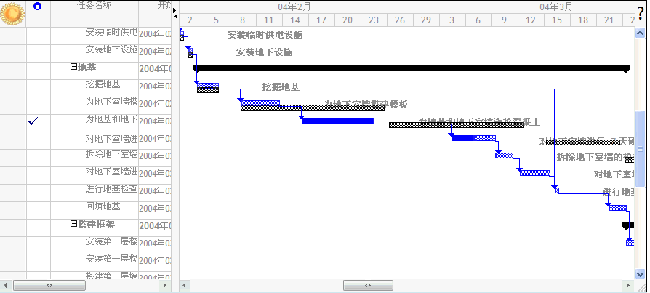
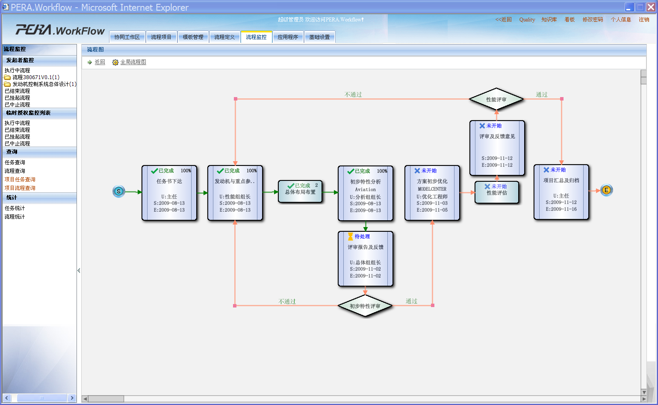
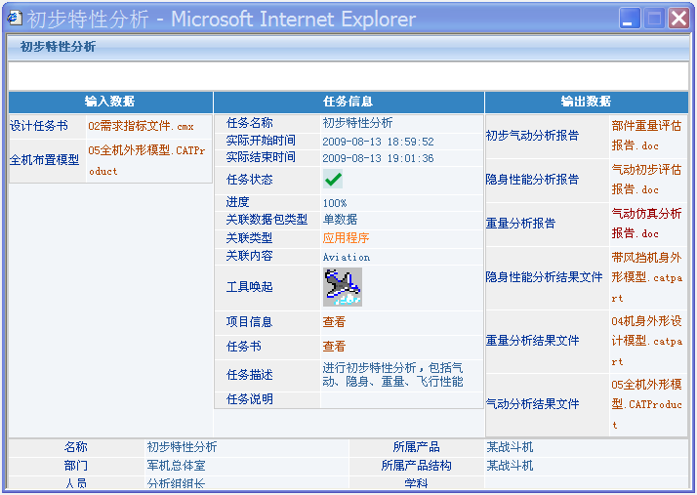
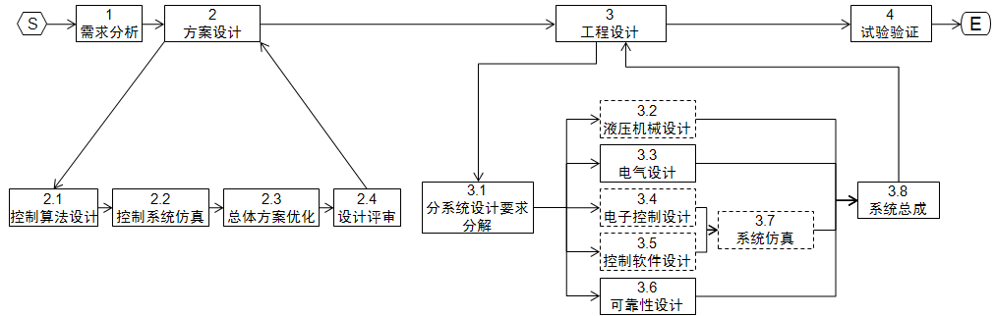
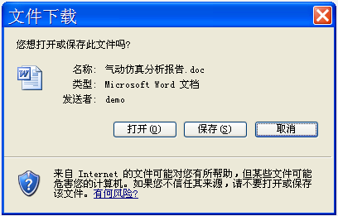
过程管控 — 项目负责人、技术主管
状态反馈
项目管理：进度控制
设计工具
研发资源
Notes:
当流程启动后，对流程的监控；
包括进度，完成情况，数据查询，以及信息统计，可以反馈到MPM中

Slide 22
平台架构
综合仿真平台门户
专业应用系统
履带总体 专业环境
炮塔专业 专业环境
传动专业 专业环境
防护专业 专业环境
轮式总体 专业环境
行动专业 专业环境
…….
基础支撑软件
研发过程协同管理
流程管理
协同任务管理
流程定义
流程执行
流程监控
应用集成
任务管理
任务执行
任务监控
任务统计
设计导航
协同仿真管理
多学科集成优化
设计过程定义
设计工具封装
仿真工具集成
仿真向导模板
优化流程定义
优化组件封装
设计过程管理
设计过程监控
仿真过程集成
资源任务调度
多方案对比
多学科优化
过程数据管理
元数据管理
数据可视化
数据对比
数据谱系
多视图管理
数据备份恢复
工程资源管理
流程模板库
设计模型库
仿真模板库
优化模型库
设计知识库
仿真知识库

Slide 23
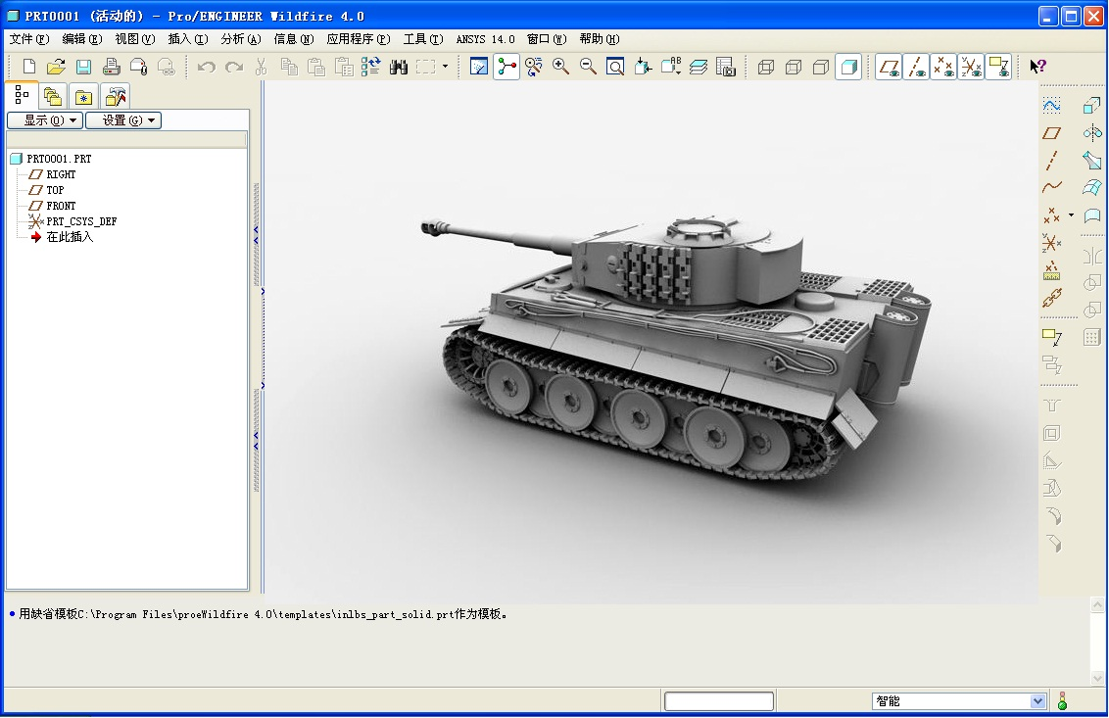
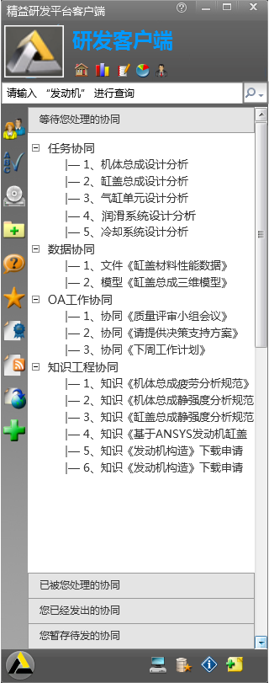
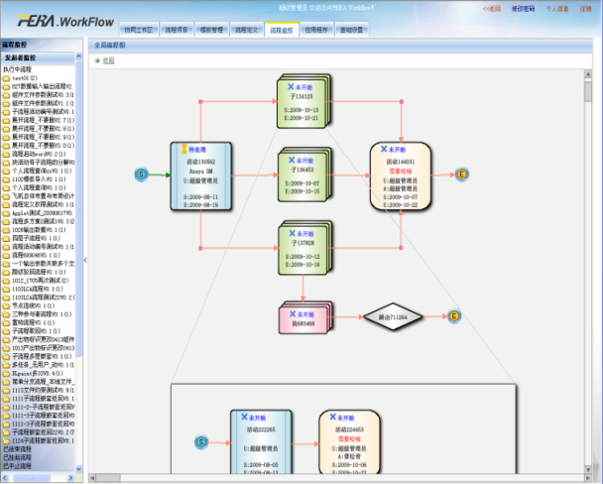
设计导航：Pro/E设计场景
质量目标
设计指标
设计规范
缺陷模式
优化工具
历史经验
让设计师根据设计要求和目标进行设计；
知其然，知其所以然；
在设计过程中随时参考适用的标准和规范；
提前预测和消除故障；
应用其他优化工具进行设计优化；
参考以往的成功案例及相关知识。

Slide 24
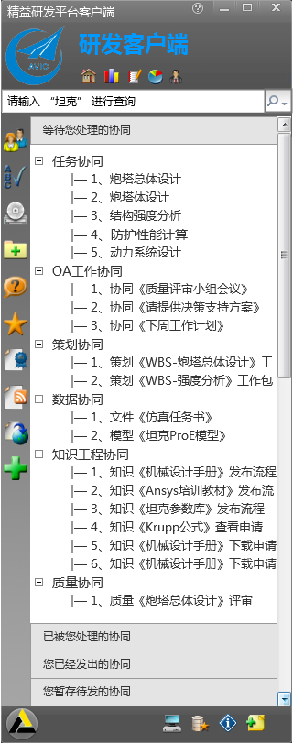
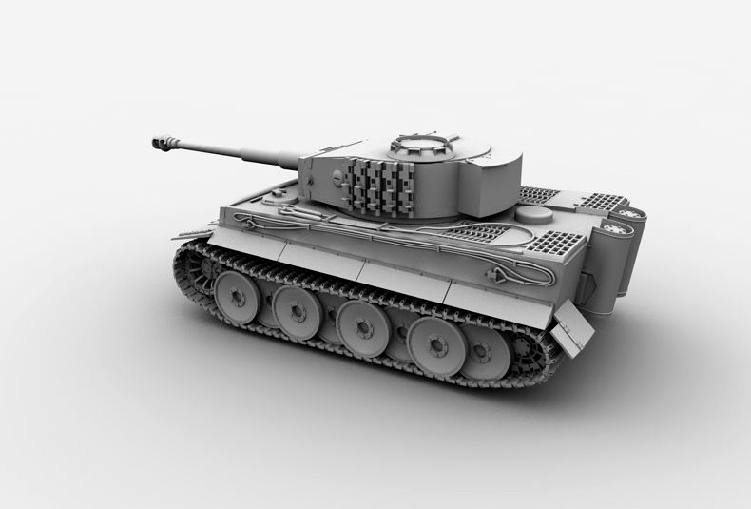
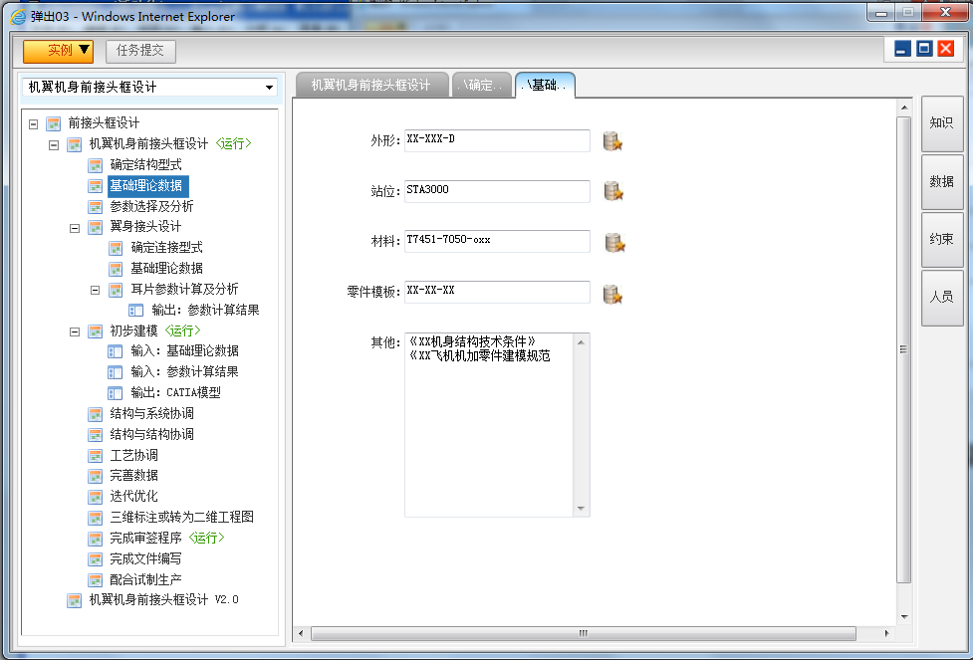
设计过程指导与记录

Slide 25
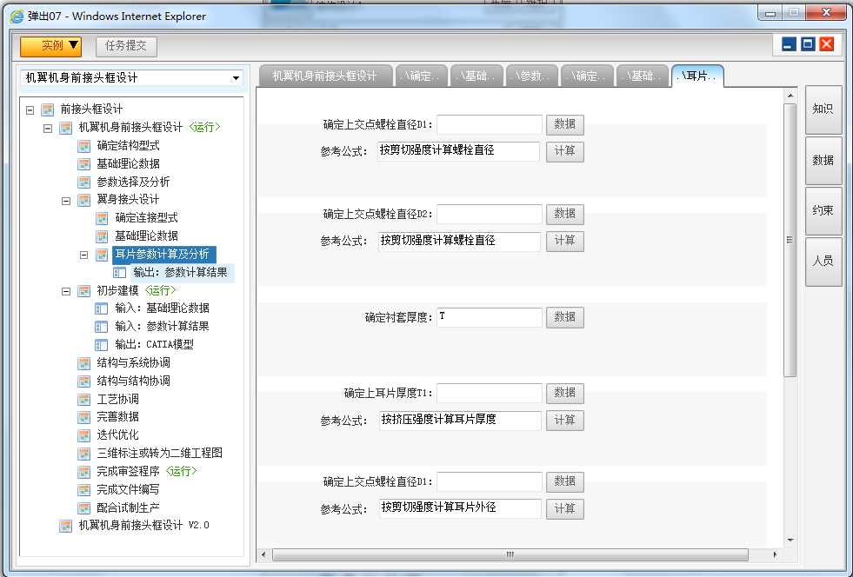
设计过程指导与记录

Slide 26
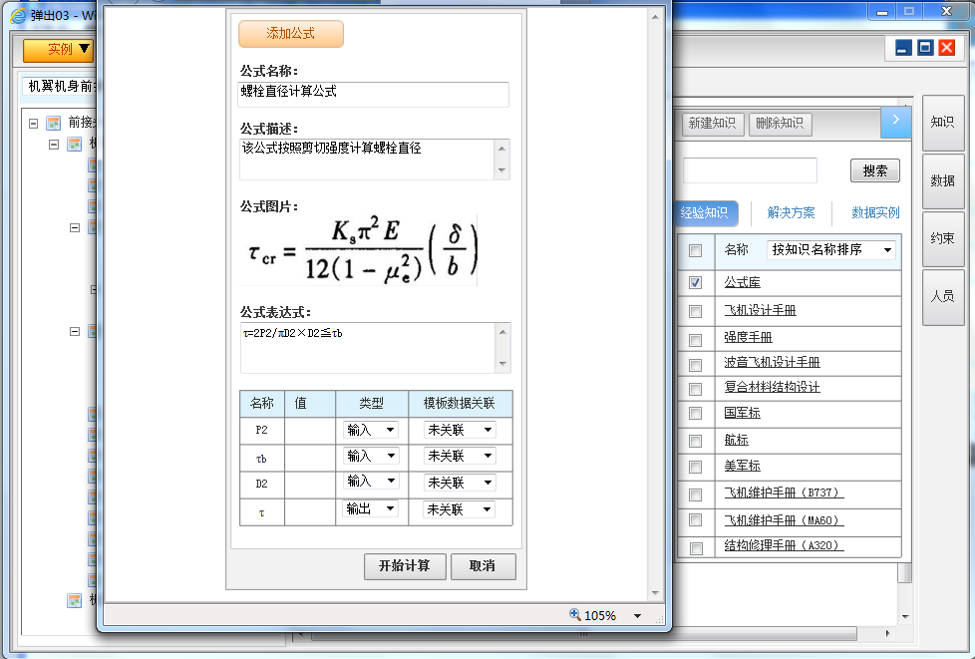
设计过程知识推送

Slide 27
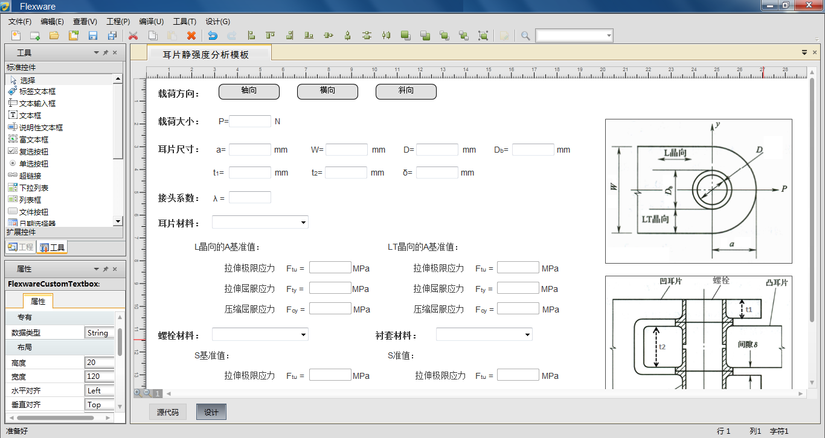
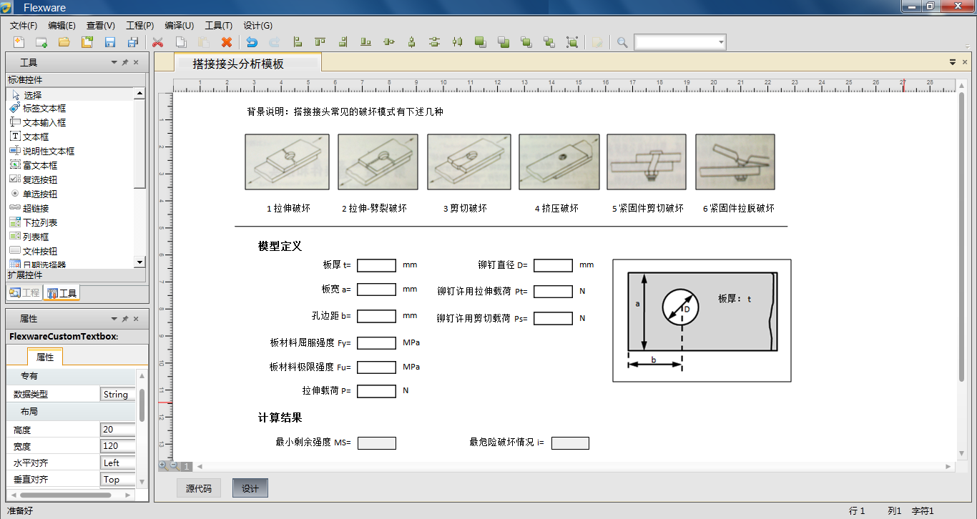
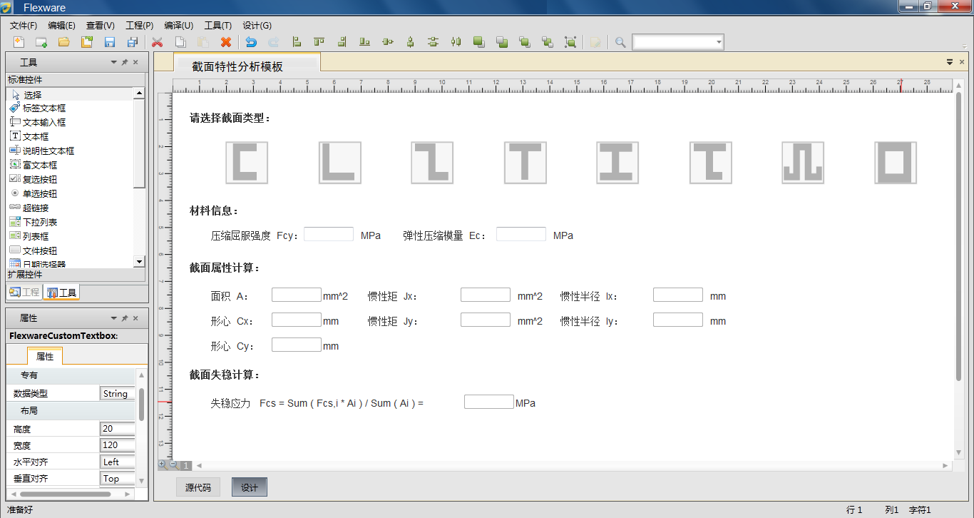
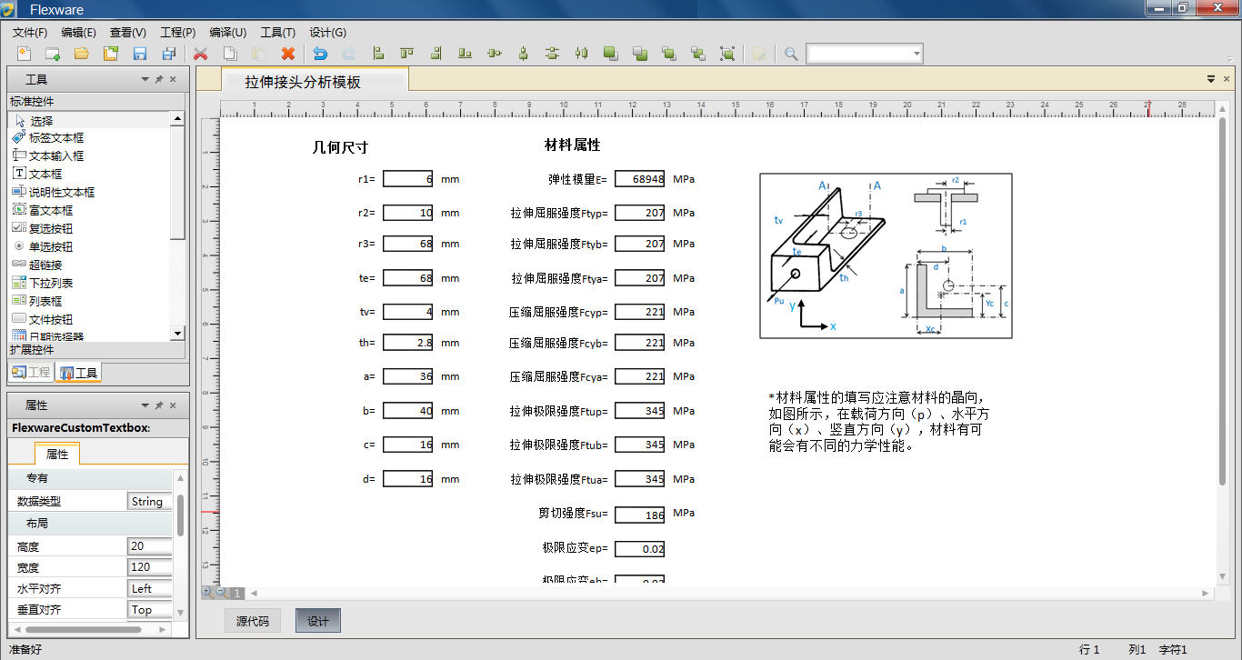
设计知识封装界面-非编程

Slide 28
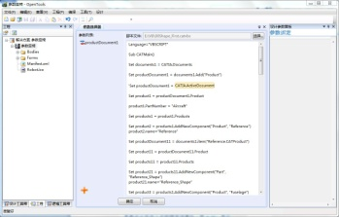
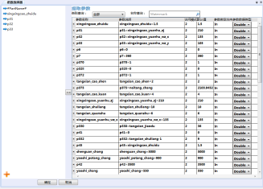
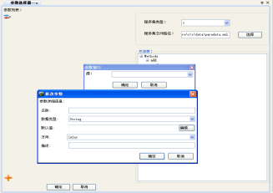
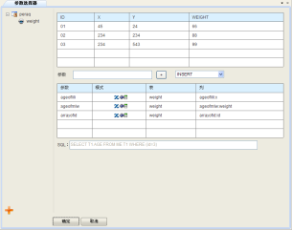
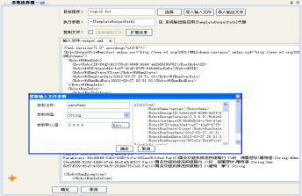
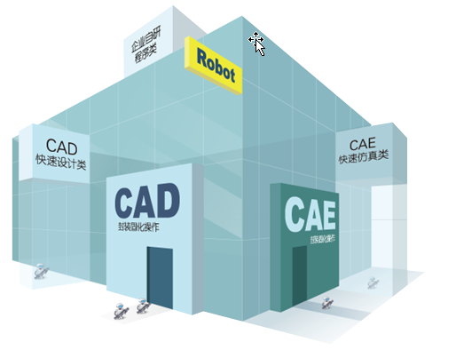
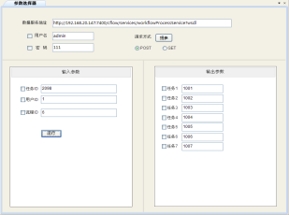
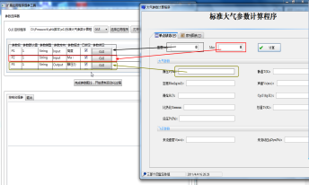
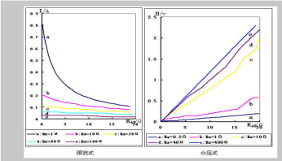
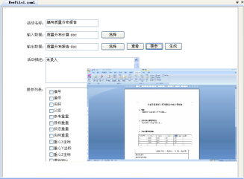
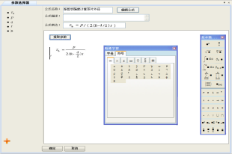
产品功能-工具封装
商业软件封装—脚本类
商业软件封装—实体类
自研程序—程序集组件
数据库类
自研程序—文件引擎类
组件封装环境
数据服务类
自研程序—无输入输出
曲线组件
报告类
公式组件
Notes:
封装环境中目前我们理出了几类封装类型，：
1、商业软件的脚本类型：即支持脚本的方式对商业软件进行封装，这是catia脚本封装的一个过程，通过读入脚本，进行提参；
2、商业软件的实体类型进行提参，即通过对实体模型解析参数；
3、自研程序集成：dll动态连接库、文件引擎类程序、无输入输出的组件类（可获取输入输出数据并集成）等；
4、辅助组件：报告类、曲线组件、公式组件；
5、数据库类资源集成：含数据服务类、数据库类。

Slide 29
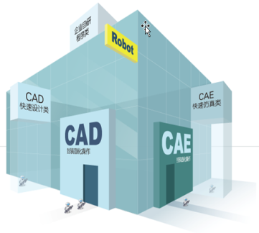






产品功能-专业应用界面制作环境（非编程）
控件库
封装工具
知识控件
自查控件
交互控件
界面制作
……
组件库
质量活动
知识库
Notes:
1、这是一个工具封装的界面：可以拖拉的方式形成面向用户的个人应用界面，并将参数与上下游的参数进行关联；
2、可以在界面上添加知识控件，将某些关键参数进行知识说明，应用时，知识会自动推送给用户；
3、可以在界面上添加质量控件，将质量要求或者关键指标要求进行关联和推送，提示用户操作。

Slide 30






设计工具封装手段
“总体专业环境”
“炮塔专业环境”
“传动专业环境”
“防护专业环境”
“行动专业环境”
系统封装
“统一工具管理”
注册管理
注册管理
注册管理

Slide 31
平台架构
综合仿真平台门户
专业应用系统
履带总体 专业环境
炮塔专业 专业环境
传动专业 专业环境
防护专业 专业环境
轮式总体 专业环境
行动专业 专业环境
…….
基础支撑软件
研发过程协同管理
流程管理
协同任务管理
流程定义
流程执行
流程监控
应用集成
任务管理
任务执行
任务监控
任务统计
设计导航
协同仿真管理
多学科集成优化
设计过程定义
设计工具封装
仿真工具集成
仿真向导模板
优化流程定义
优化组件封装
设计过程管理
设计过程监控
仿真过程集成
资源任务调度
多方案对比
多学科优化
过程数据管理
元数据管理
数据可视化
数据对比
数据谱系
多视图管理
数据备份恢复
工程资源管理
流程模板库
设计模型库
仿真模板库
优化模型库
设计知识库
仿真知识库

Slide 32



应用系统：启动综合仿真系统

Slide 33





仿真流程
Notes:
上下游数据自动传递
规范、经验封装（模板）
规范化仿真报告生成

Slide 34

仿真模板应用
将设计仿真业务中易于标准化的仿真过程和操作定制成模板，形成仿真标准，达到知识积累和重用的效果，提高工作效率。

Slide 35

仿真流程管理
Notes:
AutoCAD、Pro/E；
仿真软件：ANSYS、NASTRAN、CFDDesign、Adams、Fatigue；
产品数据管理系统：Windchill；
建设需求
仿真软件：ANSYS、Tosca、Fluent、LS-Dyna、Autodyn；
多学科优化：ModelCenter

Slide 36


工具集成
仿真流程定义（自定义过程）
拖拽
引导用户按步骤即可完成某一过程
客户化的流程自定义功能，将集成各类软件的流程保存至系统中，便于重复使用
从左至右的过程执行顺序

Slide 37



工具集成
数据传输
统一模型操作
不同过程中数据传递
将第一个过程中的Geometry拖拽到第二个过程的 Geometry中
将第一个过程中的Solution拽到第二个过程的 Setup中

Slide 38


工具集成
参数提取与控制
提供对CAD模型参数、材料特性参数、边界条件参数、计算结果参数、自研程序参数等的自动获取、管理功能。
Notes:
工具软件集成系统在面向整个流程的层次上可以对所有参数进行管理和查看功能，通过Parameter Set 来管理不同流程任务中的参数，如果流程中集成了自研程序，系统同样可以管理自研程序的相关输入、输出参数。

Slide 39


多方案对比
多方案比较
输入输出参数组成一个完整的参数化数据流，形成一个设计点；
快速的对同一过程在不同输入参数下的响应进行比较、评判
Notes:
过程中的输入输出参数组成一个完整的参数化数据流，工具软件集成系统通过设计点管理功能对这些参数进行组织形成一个包含输入输出参数的设计点。可以对设计点进行复制，通过修改复制后的设计点中的相关输入参数可以快速的对同一流程在不同输入参数下的响应进行比较、评判。

Slide 40

报告自动生成

Slide 41
平台架构
综合仿真平台门户
专业应用系统
履带总体 专业环境
炮塔专业 专业环境
传动专业 专业环境
防护专业 专业环境
轮式总体 专业环境
行动专业 专业环境
…….
基础支撑软件
研发过程协同管理
流程管理
协同任务管理
流程定义
流程执行
流程监控
应用集成
任务管理
任务执行
任务监控
任务统计
设计导航
协同仿真管理
多学科集成优化
设计过程定义
设计工具封装
仿真工具集成
仿真向导模板
优化流程定义
优化组件封装
设计过程管理
设计过程监控
仿真过程集成
资源任务调度
多方案对比
多学科优化
过程数据管理
元数据管理
数据可视化
数据对比
数据谱系
多视图管理
数据备份恢复
工程资源管理
流程模板库
设计模型库
仿真模板库
优化模型库
设计知识库
仿真知识库

Slide 42

多学科集成/优化

Slide 43

流程封装-一键式运行
流程封装

Slide 44




“一键式”封装

Slide 45

与集团CAE资源管理系统集成
建立的协同仿真系统及其软、硬件资源，与CAE资源管理系统相结合，在满足自身仿真业务需求的基础上，可以为集团内其他兄弟单位提供服务，实现资源共享和最优化配置。

Slide 46
平台架构
综合仿真平台门户
专业应用系统
履带总体 专业环境
炮塔专业 专业环境
传动专业 专业环境
防护专业 专业环境
轮式总体 专业环境
行动专业 专业环境
…….
基础支撑软件
研发过程协同管理
流程管理
协同任务管理
流程定义
流程执行
流程监控
应用集成
任务管理
任务执行
任务监控
任务统计
设计导航
协同仿真管理
多学科集成优化
设计过程定义
设计工具封装
仿真工具集成
仿真向导模板
优化流程定义
优化组件封装
设计过程管理
设计过程监控
仿真过程集成
资源任务调度
多方案对比
多学科优化
过程数据管理
元数据管理
数据可视化
数据对比
数据谱系
多视图管理
数据备份恢复
工程资源管理
流程模板库
设计模型库
仿真模板库
优化模型库
设计知识库
仿真知识库

Slide 47




平台数据管理DataMan
数据基本操作：存储、编辑、查询等
数据关联关系：产品对象、任务、人等
过程数据管理，版本管理，可追溯
元数据管理，数据组合
数据权限控制，安全共享
仿真数据管理：仿真数据管理
数据可与产品、项目、流程、总线、学科进行关联。
可按学科、总线等进行分类查询

Slide 48




























研发过程数据
详细步骤
数
据
管
理
CAD模型
CAE模型
材料工况
计算结果
后处理

Slide 49











仿真过程数据
仿真过程
仿真工程师
设计模型
中间数据
分析结果

Slide 50
数据管理
数据管理
工作空间管理
附加CAE接口
数据
PDM接口
类型
上传下载
属性
元数据抽取/数据挖掘
依存关系
版本控制
权限
检入检出
元数据
检索
版本
生命周期管理
生命周期
报告生成

Slide 51

数据管理

Slide 52
平台架构
综合仿真平台门户
专业应用系统
履带总体 专业环境
炮塔专业 专业环境
传动专业 专业环境
防护专业 专业环境
轮式总体 专业环境
行动专业 专业环境
…….
基础支撑软件
研发过程协同管理
流程管理
协同任务管理
流程定义
流程执行
流程监控
应用集成
任务管理
任务执行
任务监控
任务统计
设计导航
协同仿真管理
多学科集成优化
设计过程定义
设计工具封装
仿真工具集成
仿真向导模板
优化流程定义
优化组件封装
设计过程管理
设计过程监控
仿真过程集成
资源任务调度
多方案对比
多学科优化
过程数据管理
元数据管理
数据可视化
数据对比
数据谱系
多视图管理
数据备份恢复
工程资源管理
流程模板库
设计模型库
仿真模板库
优化模型库
设计知识库
仿真知识库

Slide 53


工程资源基础库建设
研发基础库构建
按专业、科室等部署数据库
基础数据库与数据、流程系统联系
基础数据导入
船型
数据库
船体
材料库
动力装置
数据库
船载设备数据库
武备
数据库
建设关键技术
已有数据梳理
数据录入
设计仿真数据的类别
船舶
构件库
仿真
参数库
CAD
模型库
性能
参数库
系泊航行数据库

Slide 54




工程资源基础库建设
方便查阅已有工程实例的数据：参数信息、文档资料、数字模型、图片信息以及相关的成品信息等
统一管理：电子化储存，更新记录。
提供数据统计分析功能
资源搜索引擎，专业“百度资源”系统
组件实现思路
Notes:
针对于航空航天等复杂工程系统的设计，设计人员在设计过程中往往需要参考大量已有工程实例的数据，包括结构化的参数信息、文档资料、数字模型、图片信息以及相关的成品信息等。
为了能够有针对性的管理、使用这些数据资源，使各种不同类型的数据资源能够和谐共存、统一管理，并且在数据的更新过程中保留历史记录，需要有一个完整的系统进行底层的数据支撑。一方面需要满足用户自定义存储类型及展现形式，另一方面又需要把相关的数据、数据文件等进行电子化存储。
在充分参考已有实例库程序、材料数据管理系统（Granta MI）和工程信息资源系统的基础上，借鉴相关软件的一些成熟的组件实现方法，结合公司的开发资源，提出了采用一个新版的SmartRef产品来满足客户的功能需求。
通过SmartRef系统(工程信息资源平台)，设计工程师能够快速、全面的了解以往产品的各种数据信息，并且能够利用系统提供的分析工具，对各个型号数据信息进行统计分析，提高工作效率和缩短产品的研发时间。
SmartRef系统(工程信息资源平台)立足成为主机院所的专业资源平台，将主机院所的各种数据资源整合统一管理，并提供强大的资源搜索引擎，建设成为主机院所的专业“百度资源”系统。

Slide 55



应用案例：主任任务指派场景
主任
其一：即时通讯
设计师
“任务指派”
其二：协同分派
“任务获取”
其三：协同流程
“组建工作团队”

Slide 56




精益研发客户端-综合设计环境
统一任务管理
统一数据管理
我的业务
我的任务
我的数据
我的工具

Slide 57
精益研发客户端-综合设计环境
发动机研发流程/过程模板定制
总体性能设计
塔体结构强度分析
防护性能分析
整车平顺性分析
整车操稳性分析
齿轮刚/强度分析
轴类刚/强度分析
行动系统分析
传动系统分析
机构运动学分析
冲击分析
舱室流场分析
拓扑优化分析
……
统一任务管理
统一数据管理
我的业务
我的任务
我的数据
我的工具

Slide 58
精益研发体系
项目背景
建设思路
建设方案
实施规划

Slide 59
总体建设规划
基于PERA精益研发平台框架搭建专业综合仿真平台
采用统一规划、重点突破、由点到面、自底向上的建设模式
整个平台建设分为三期
综
合
研
发
平
台
建
设
规
划
【三期】
体系完善，全面推广建设
【二期】
框架完善、重点专业深化建设
【一期】
平台框架、型号试点

Slide 60
一期建设目标
一期建设
综合仿真平台框架、型号试点
【一期】
实施周期：预计12月
综合仿真平台建设目标
搭建综合设计仿真平台，提高科研所综合设计仿真能力；
打通科研所各信息化系统间的数据接口，实现无缝连接；
初步梳理及构建各专业设计及仿真工作流程，搭建基础支撑环境；
集成各专业的相关设计仿真工具软件，打通软件间的数据接口；
以指定的三个型号的设计仿真工作为基础，搭建综合设计仿真平台；
初步实现专业室内的设计仿真协同工作环境。

Slide 61
一期建设内容
一期建设
综合仿真平台框架、型号试点
【一期】
实施周期：预计12月
综合仿真平台建设
搭建综合设计仿真平台基础框架；
实现与科研项目管理、Windchill、产品知识库、设计质量管理的综合集成；
梳理各专业室设计仿真工作流程，构建设计仿真工作流程模板；
仿真工具/集成：Ansys Mechanical、Fluent、Nastran、LS-Dyna、Atuodyn、Adams、Ncode 、Tosca 、Fatigue、Master、Matlab等
设计导航试点：以齿轮、轴零件设计过程为对象，完成设计导航试点

Slide 62

一室设计仿真流程：车体
一室车体设计仿真流程

Slide 63

一室设计仿真流程：发动机辅助设计系统
一室发动机辅助设计系统仿真流程

Slide 64

一室集成软件及仿真模板
仿真过程封装
仿真规范封装
仿真标准封装
仿真经验封装
参考知识封装
历史经验封装
集成软件：
Pro/e
Ansys
Fluent
Autodyn
LS-Dyna
Tosca
Partran
CFD-Designer
自研程序
仿真模板：
车体结构刚强度分析模板
（侧爬坡、越壕沟、撞树、
涉水等工况）；
车体抗冲击分析模板；
车体振动分析模板；
底盘防护性能分析模板；
空气滤气动性能分析模板；
动力舱气动性能分析模板；
动力舱热分析模板。

Slide 65

二室设计仿真流程：炮塔
二室炮塔设计仿真流程

Slide 66

二室集成软件及仿真模板
仿真过程封装
仿真规范封装
仿真标准封装
仿真经验封装
参考知识封装
历史经验封装
仿真模板：
塔体结构强度仿真流程及模板；
塔体防护性能计算流程及模板
输弹/抛弹/抛壳系统动力系统
仿真模板
齿类刚/强度类仿真模板
轴类刚/强度类仿真模板
系统运动学类仿真模板
……
集成软件：
Pro/e
Ansys
Nastran
Dyna
Autodyn
adams
Matlab
自研程序

Slide 67

三室设计仿真流程：传动
三室传动系统设计仿真流程

Slide 68

三室集成软件及仿真模板
仿真过程封装
仿真规范封装
仿真标准封装
仿真经验封装
参考知识封装
历史经验封装
仿真模板：
轴类强度仿真模板
轴承强度仿真模板
壳体强度仿真模板
齿轮强度仿真模板
疲劳仿真模板
……
集成软件：
Pro/e
Master
Admas
Ansys
nCode
自研程序

Slide 69

四室设计仿真流程：电气与防护
四室电气系统设计仿真流程

Slide 70

四室集成软件及仿真模板
仿真过程封装
仿真规范封装
仿真标准封装
仿真经验封装
参考知识封装
历史经验封装
仿真模板：
轴类强度仿真模板
装甲防护仿真模板
电路板强度分析；
电路板振动分析；
散热分析；
电磁兼容分析；
控制系统仿真
……
集成软件：
Pro/e
AutoCAD
Protel
Icepack
Keil
Matlab
自研程序

Slide 71

五室设计仿真流程：轮式总体
五室轮式总体设计仿真流程

Slide 72

五室集成软件及仿真模板
仿真过程封装
仿真规范封装
仿真标准封装
仿真经验封装
参考知识封装
历史经验封装
仿真模板：
结构强度分析（不同工况下）；
刚强度分析；
底部防雷分析；
流体动力学分析；
运动学分析；
结构减重优化
……
集成软件：
Pro/e
Ansys
LS-Dyna
Autodyn
Nastran
Adams
Tosca
Matlab
自研程序

Slide 73
七室设计仿真流程：行动系统
七室行动系统设计仿真流程

Slide 74

七室集成软件及仿真模板
仿真过程封装
仿真规范封装
仿真标准封装
仿真经验封装
参考知识封装
历史经验封装
仿真模板：
结构强度分析（不同工况下）；
强度静力学分析；
履带板、销、轮毂、拖带轮、
主动轮各工况（最大拉力、垂
直墙、紧急制动、加速、高速
越野…）下力学分析；
履带动力学分析
……
集成软件：
Pro/e
Ansys
Abaqus
Adams
Matlab
Excel
自研程序

Slide 75
二期建设目标
二期建设
框架完善，重点专业深化建设
【二期】
实施周期：预计12月
综合仿真平台建设目标
初步实现科研所各专业室间的协同工作环境；
设计导航：选定典型专业，进行设计过程的细节梳理，形成设计流程规范化、设计任务向导化，过程记录与重用一体化；
设计工具封装：梳理设计过程节点所用到的工具、算法、公式，并进行封装，提高设计效率；
设计/仿真模板：针对典型零部件的特点深化应用，提高仿真效率；
实现仿真与实验数据对比。

Slide 76
二期建设内容
二期建设
框架完善，重点专业深化建设
【二期】
实施周期：预计12月
综合仿真平台建设内容
构建所级设计仿真工作流程模板，实现所级协同工作环境；
设计导航：梳理各专业典型零部件设计过程，实现设计过程规范化；
设计工具封装：梳理各专业典型零部件设计过程节点所用到的工具、算法、公式，并进行封装，提高设计效率；
设计/仿真模板：建立典型特征零件构建库，对典型零部件仿真过程实现一键化封装，提高仿真效率；
完成综合仿真平台与实验数据管理平台的数据接口。

Slide 77
三期建设目标
三期建设
体系完善，全面推广建设
【三期】
实施周期：预计12月
综合仿真平台建设
扩展综合仿真平台应用，实现设计、制造一体化协同；
完善与其它信息化平台接口，实现与厂级企业门户集成；
设计导航：覆盖所有专业，梳理各种算法、公式、知识，深化建设；
实现多学科联合仿真，形成多方案对比和多学科优化。

Slide 78
三期建设内容
三期建设
体系完善，全面推广建设
【三期】
实施周期：预计12月
综合仿真平台建设内容
扩展综合仿真平台应用，实现设计、工艺仿真、；
完善与其它信息化平台接口，实现与厂级企业门户集成；
设计导航：覆盖所有专业，梳理各种算法、公式、知识，深化建设；
实现多学科联合仿真，形成多方案对比和多学科优化。

Slide 79

THANKS
www.peraglobal.com
A Pera Global Company © 2009 PERA China

